Slide 1

Адресация IPv4 и IPv6. Настройка маршрутизации
Работу выполнил:
И.О. Фамилия А. Г. Саргсян
студбилет: 1032201740
Группа: НПИ-02-20

Slide 2
ЦЕЛЬ РАБОТЫ
Изучение принципов маршрутизации в IPv4- и IPv6-сетях и принципов настройки сетевого оборудования.

Slide 3
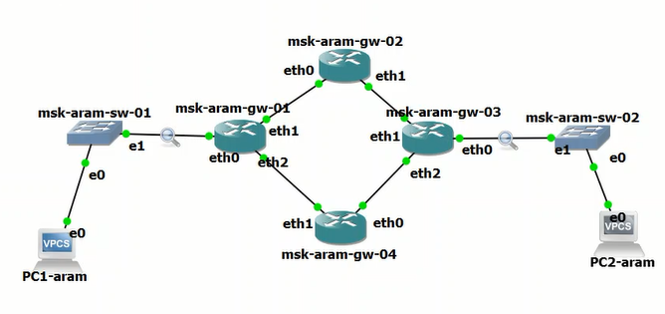

Slide 4
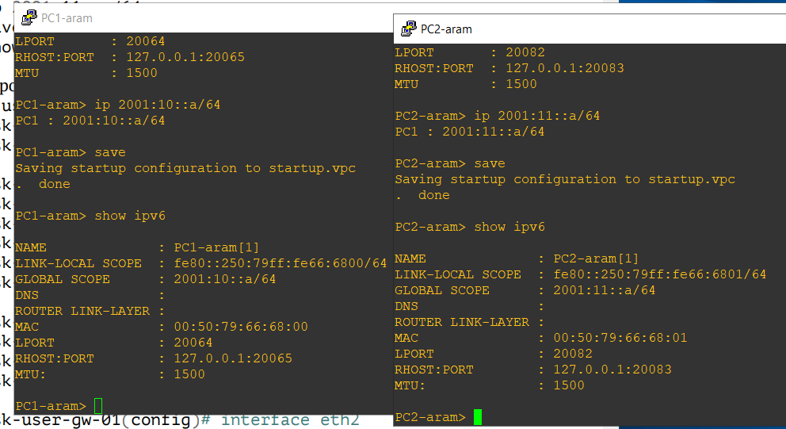

Slide 5
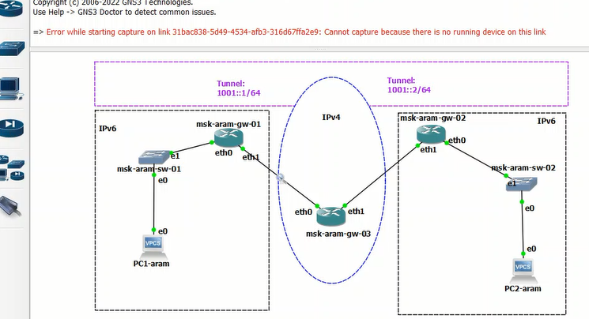

Slide 6
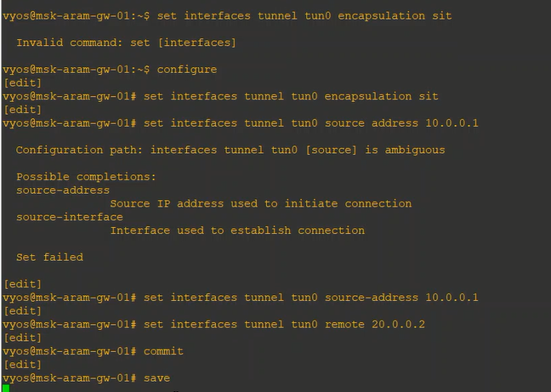

Slide 7
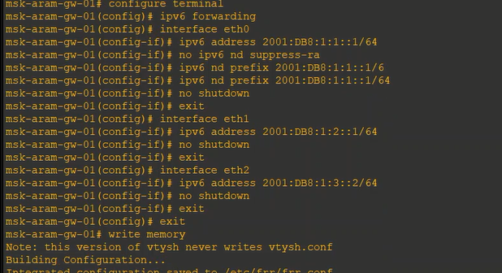

Slide 8
ВЫВОД
Я настроил динамическую маршрутизацию IPv4 и IPv6.
Создал туннель IPv4 для IPv6 сетей.
Самостоятельную реализовал двойной стек с реализацией маршрутизации RIP, OSPF

